Slide 1
Top 10 Länder nach Anzahl neuer Fälle in der Kalenderwoche 1/2020
95.612.831 Fälle
2.066.176 Todesfälle (2,2%)
Land | Fälle kumulativ | Neue Fälle in den letzten 7T | Veränderung % (7T) | 7d-Inzidenz/ 100.000 Ew | R (7T) | CFR % | Trend
USA | 24.037.236 | 1.391.479 | -21,6 | 420,38 | 0,91 | 1,7 | ▼
Brasilien | 8.573.864 | 378.227 | -1,82 | 177,94 | 1,07 | 2,5 | ▼
Vereinigtes Königreich | 3.505.758 | 294.178 | -21,51 | 433,34 | 0,87 | 2,7 | ▼
Spanien | 2.412.318 | 184.705 | 45,2 | 395,05 | 1,29 | 2,3 | ▲
Russische Föderation | 3.655.839 | 160.023 | -2,24 | 109,65 | 0,99 | 1,9 | ▼
Frankreich | 2.916.577 | 132.669 | 7,71 | 203,25 | 1,05 | 2,4 | ▲
Kolumbien | 1.939.071 | 122.989 | 8,73 | 241,71 | 1,08 | 2,6 | ▲
Mexiko | 1.668.396 | 112.368 | 25,49 | 87,15 | 1,19 | 8,6 | ▲
Deutschland | 2.088.400 | 109.810 | -23,51 | 131,06 | 0,9 | 2,4 | ▼
Indien | 10.610.883 | 98.790 | -15,37 | 7,16 | 0,91 | 1,4 | ▼
Quelle: WHO, Stand: 21.01.2021
Notes:
Quelle: EWHO, Stand: 2021-01-21 23:00
Seit dem 31.12.2019 haben 213 Länder und Gebiete 89.801.390 (+5.270.997) Fälle, davon 1.940.523 (+93.681) Todesfälle gemeldet. Fall-Verstorbenen-Anteil: 2,16%

Slide 2
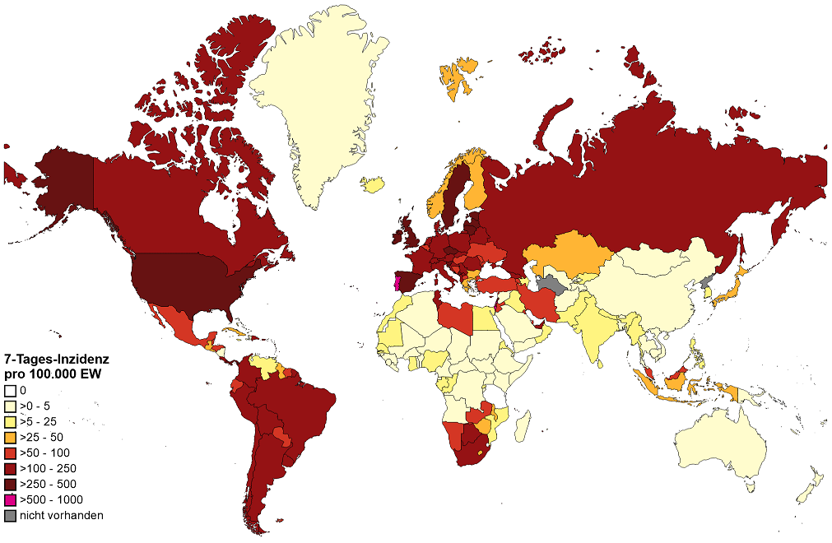
7-Tages-Inzidenz pro 100.000 Einwohner
Quelle: WHO, Stand: 21.01.2021

Slide 3
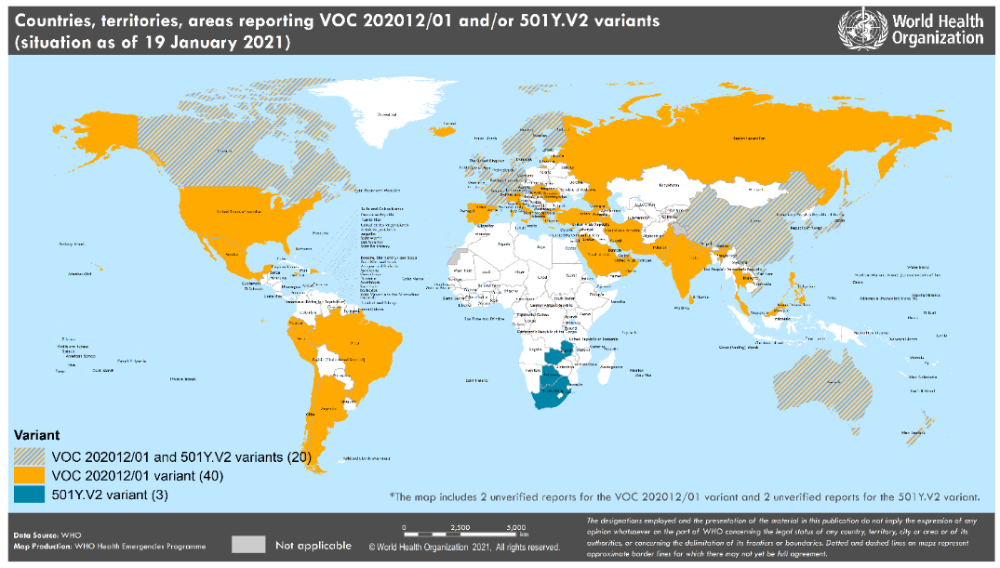
SARS-CoV-2 Varianten: VOC 202012/01
Quelle: WHO, Stand: 19.01.2021
Notes:
https://www.who.int/publications/m/item/weekly-epidemiological-update---19-january-2021

Slide 4
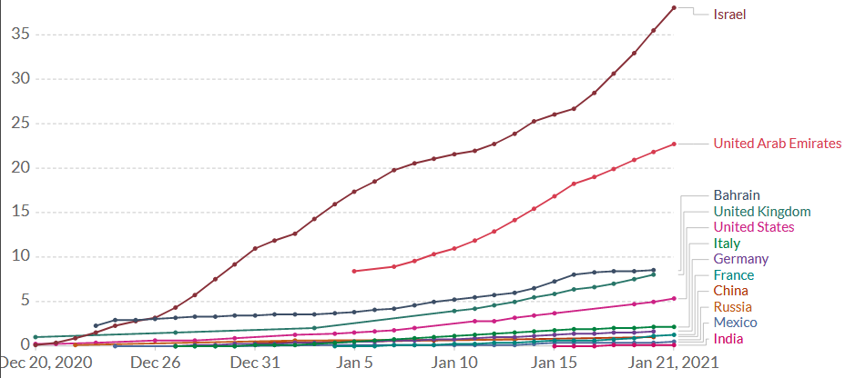
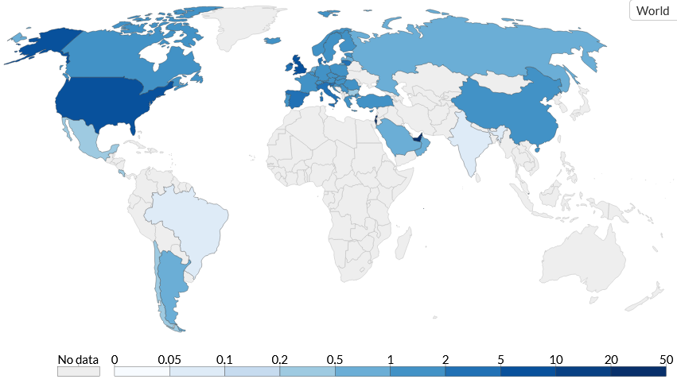
Verabreichte COVID-19-Impfstoffdosen pro 100 Personen
Quelle: Our World in Date, Stand: 22.01.2021
Notes:
https://ourworldindata.org/covid-vaccinations

Slide 5
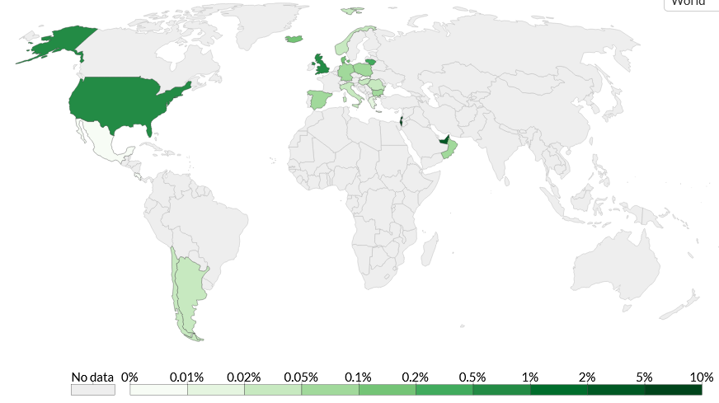
Anteil der vollständig gegen COVID-19 geimpften Bevölkerung
Quelle: Our World in Date, Stand: 21.01.2021
Notes:
https://ourworldindata.org/covid-vaccinations

Slide 6
Backup

Slide 7
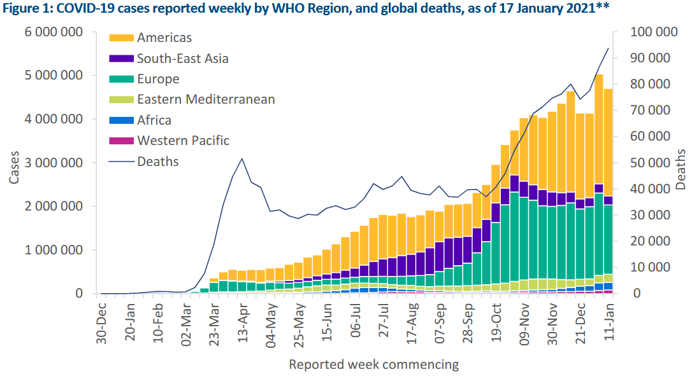
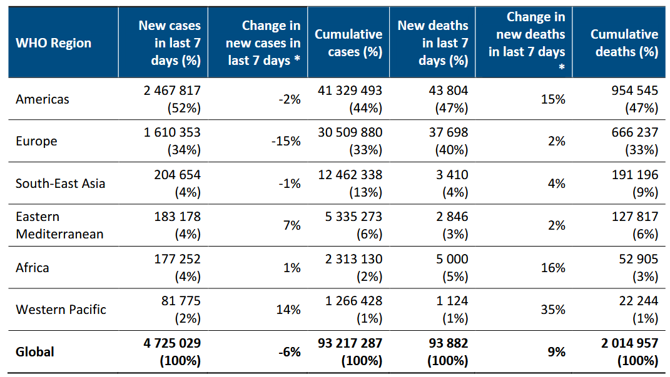
WHO Epidemiological update 19.01.2021
.
Notes:
https://www.who.int/publications/m/item/weekly-epidemiological-update---19-january-2021

Slide 8
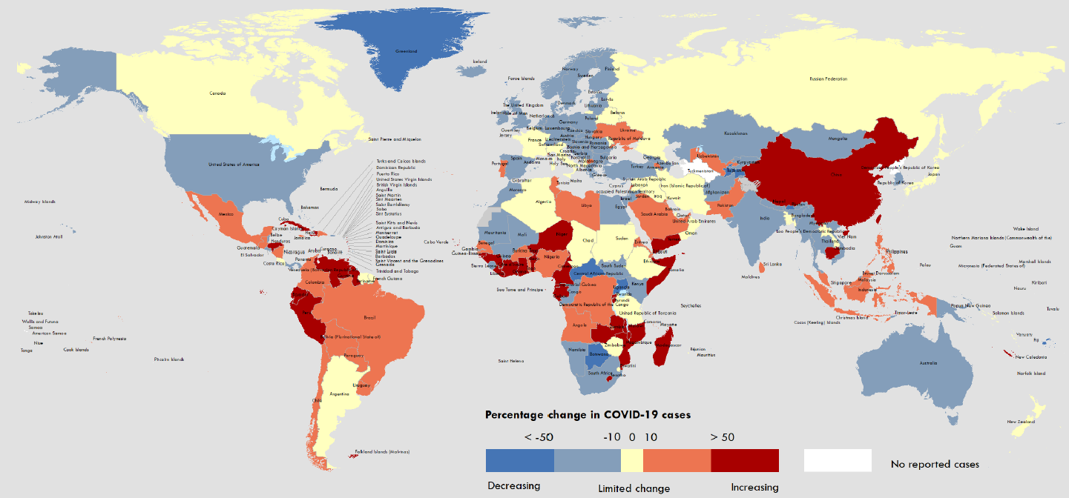
Prozentuale Veränderung der Fälle in den letzten 7 Tagen im Vergleich zur Vorwoche
Quelle: WHO, Stand: 17.01.2021
Notes:
GOARN Call 20210121

